Slide 1
МАДОУ детский сад № 1 с. Кармаскалы
Кармаскалинского района Республики Башкортостан
Организации деятельности по
социально-коммуникативному развитию в детском саду

Slide 2
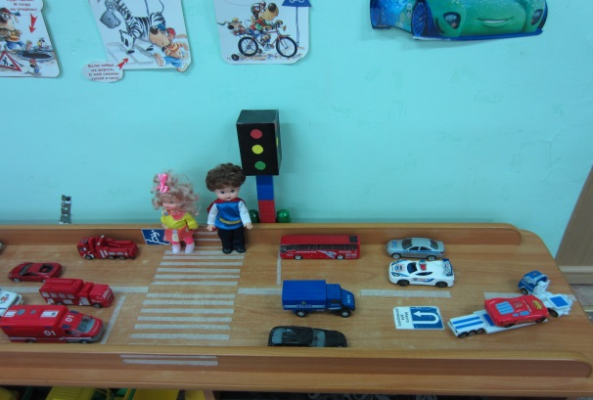
Актуальность социально-коммуникативного развития дошкольников возрастает в современных условиях в связи с особенностями социального окружения ребёнка, в котором часто наблюдаются дефицит воспитанности, доброты, доброжелательности, речевой культуры во взаимоотношениях людей.
В рамках реализации ФГОС в содержании образовательной деятельности дошкольных учреждений более пристальное внимание должно быть уделено достижению целей и решению задач социально-коммуникативного развития.
Основной целью этого направления является позитивная социализация детей дошкольного возраста, приобщение их к социокультурным нормам, традициям семьи, общества и государства.

Slide 3
ФГОС дошкольного образования изменяет представления о содержании и условиях реализации образовательной области «Социально-коммуникативное развитие»
Задачи и содержание работы по социально-коммуникативному развитию в соответствии с ФГОС ДО направлены на:
- присвоение норм и ценностей, принятых в обществе, включая моральные и нравственные ценности;
- развитие общения и взаимодействия ребёнка с взрослыми и сверстниками;
- становление самостоятельности, целенаправленности и саморегуляции собственных действий;
- развитие социального и эмоционального интеллекта, эмоциональной отзывчивости, сопереживания,
- формирование готовности к совместной деятельности со сверстниками,
- формирование уважительного отношения и чувства принадлежности к своей семье, малой родине и Отечеству, представлений о социокультурных ценностях нашего народа, об отечественных традициях и праздниках;
- формирование основ безопасности в быту, социуме, природе.
- формирование социально-коммуникативных речевых умений (развитие способности вступать в общение и поддерживать его) .

Slide 4
Для решения поставленных задач необходимо соблюдать ряд условий:
- использование в практике работы ДОУ образовательных технологий;
- реализация общеобразовательной программы;
- обогащение предметно-пространственной среды;
- индивидуализация;
- создание социальной ситуации развития;
- организационно-методические условия;
- доступность;
- информированность;
- соблюдение СанПин.

Slide 5
Введение ФГОС дошкольного образования определяет характер взаимодействия взрослых и детей как - личностно-развивающий и гуманистический, предполагающая уважение к ребенку, создание доброжелательной атмосферы сотрудничества детей в группе, ориентация детей на общечеловеческие ценности.
Развитие собственной активной позиции у ребенка обеспечивается предоставлением ему инициативы в самых разных видах деятельности, и, прежде всего в игре.
Выделяются основные принципы дошкольного образования,
направленные на формирование личностных качеств дошкольника и его адаптацию к социуму:
- содействие и сотрудничество детей и взрослых, признание ребенка полноценным участником (субъектом) образовательных отношений;
- приобщение детей к социокультурным нормам, традициям семьи, общества и государства;
- формирование познавательных интересов и познавательных действий ребенка в различных видах деятельности;
- учёт этнокультурной ситуации развития детей

Slide 6
Выделяется ряд требований к условиям реализации образовательной области
«Социально-коммуникативное развитие»:
1. Требования к основным компетенциям педагога:
- Обеспечение эмоционального благополучия ребёнка;
- Поддержка индивидуальности и инициативы детей;
- Установление правил поведения и взаимодействия с детьми в разных ситуациях;
- Построение развивающего образования, ориентированного на зону ближайшего развития каждого воспитанника;
- Организация сотрудничества с родителями воспитанников

Slide 7
2. Рекомендуемые инновационные формы работы по ФГОС:
Младший дошкольный возраст
- Вариативная организация игр-экспериментов и игр-путешествий предметного характера с детьми как основных методов воспитания;
- Организация сюжетных игр;
- Организация моментов радости, связанных с культурно-гигиеническими навыками и навыками ЗОЖ;
- Простейшие поисковые и проблемные ситуации;
- Игры с моделированием;
- Литература и игра (чтение)
Средний дошкольный возраст
- Организация сюжетно-ролевых игр;
- Вариативная организация игровых проблемных ситуаций, игровых поисковых ситуаций, усложняющихся игр-экспериментирований и игр-путешествий, игр-этюдов.
- Введение в процесс воспитания простейших ситуационных задач.
- Беседы и совместная познавательная деятельность воспитателя и детей с элементами игры
Старший дошкольный возраст
- Ситуационные задачи, их широкая вариативность.
- Использование метода проектов.
- Использование метода коллекционирования.
- Использование театрализованной деятельности.
- Использование литературно-игровых форм (сочинение с детьми загадок, стихотворные игры, сочинение с детьми лимериков (форма коротких стихов)
- Самостоятельная деятельность детей.

Slide 8
3. Инновационные формы работы с родителями:
- Совместные образовательные проекты, а также семейные и межсемейные;
- Вечера вопросов и ответов;
- Родительские гостиные;
- Тренинги по запросам родителей;
- Клубы по интересам;
- Родительские конференции;
- Совместное творчество родителей, детей и педагогов;
- Творческие выставки и фотовыставки;
- Тематические вечера и викторины;
- Совместные досуги;
- Видеоинтервью и мультимедийные презентации;
- Выпуск семейных газет и книжек-малышек;
- Совместное создание мини-музеев.

Slide 9
4. Формирование социально-коммуникативной компетентности дошкольников будет успешным, при соблюдении следующих организационно-педагогических условий:
- Создание атмосферы доброжелательности, взаимопонимания и любви;
- Обучение умению слушать и слышать другого;
- Развитие умения использовать мимику, пантомимику и голос в общении;
- Развитие у детей навыков общения в различных жизненных ситуациях;
- Обучение умению использовать формулы речевого этикета адресовано и мотивировано;
- Воспитание доброжелательного отношения к сверстникам;
- Формирование чувства симпатии между участниками общения;
- Объяснение детям, что неосторожно сказанное слово ранит, не менее больно, чем действие;
- Обучение умению детей владеть собой;
- Развитие умения анализировать ситуацию;
- Целенаправленное формирование у детей коммуникативных навыков.

Slide 10
ФГОС направлены на повышение качества и статуса дошкольного образования что соответственно, предусматривает профессиональное развитие педагогических работников, повышение их профессиональных и личностных компетенций. Меняется мир, изменяются дети, что, в свою очередь, выдвигает новые требования к квалификации педагога. Педагог должен самосовершенствоваться и соответствовать требованиям современности.
Постоянная непрерывная работа по всем 4-м направлениям данной образовательной области способствует социально-коммуникативному развитию каждого ребенка. Дети становятся самостоятельными, целеустремленными, уверенными в себе, общительными, внимательными и заботливыми к сверстникам и взрослым, способны к взаимопониманию и сотрудничеству.

Slide 11
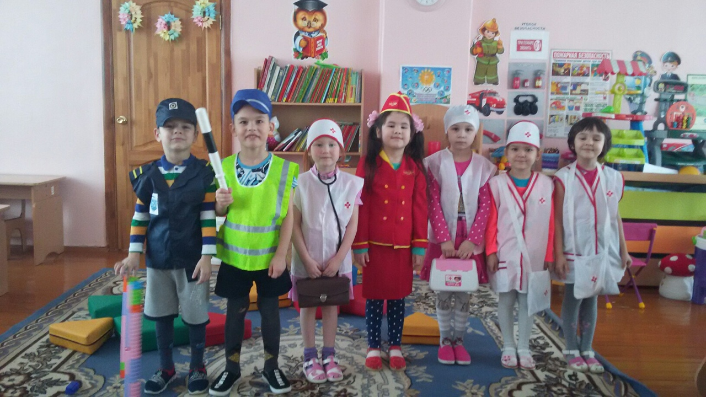
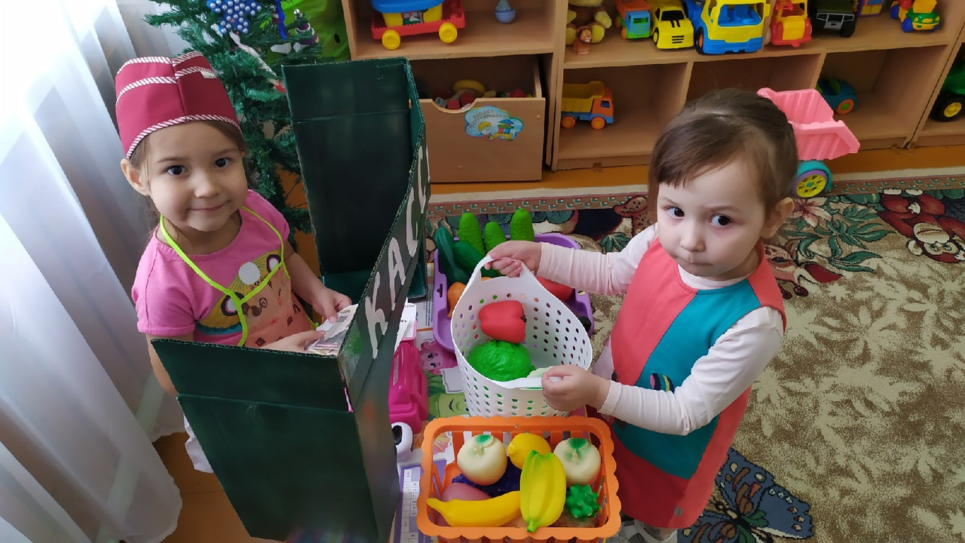
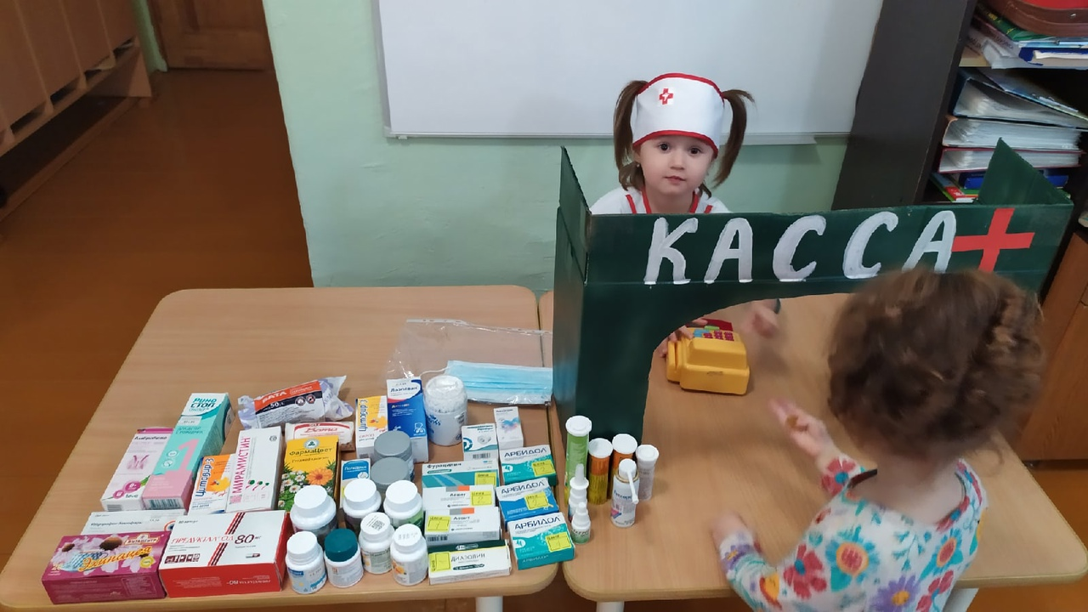
Игровая деятельность детей с целью освоения различных социальных ролей
.

Slide 12
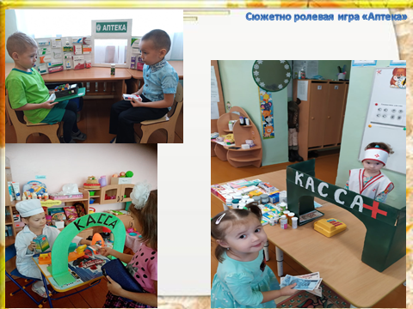

Slide 13
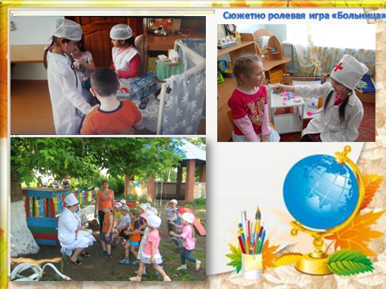

Slide 14
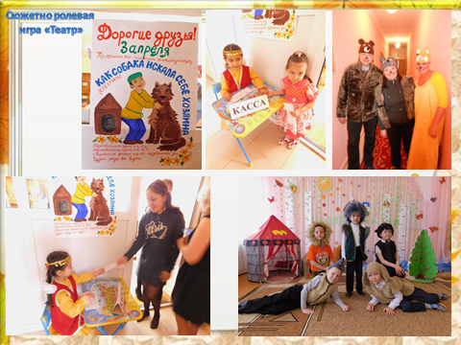

Slide 15
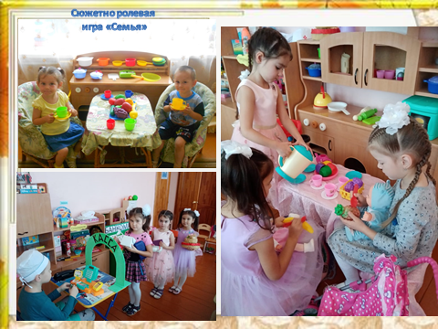

Slide 16
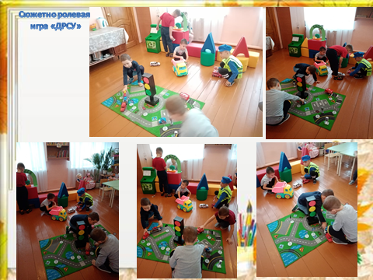

Slide 17
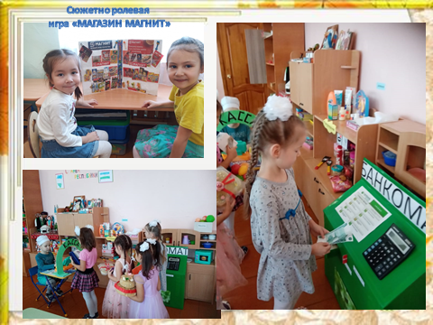

Slide 18
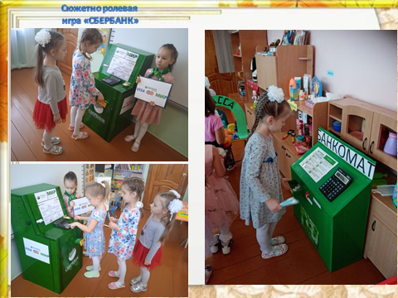

Slide 19
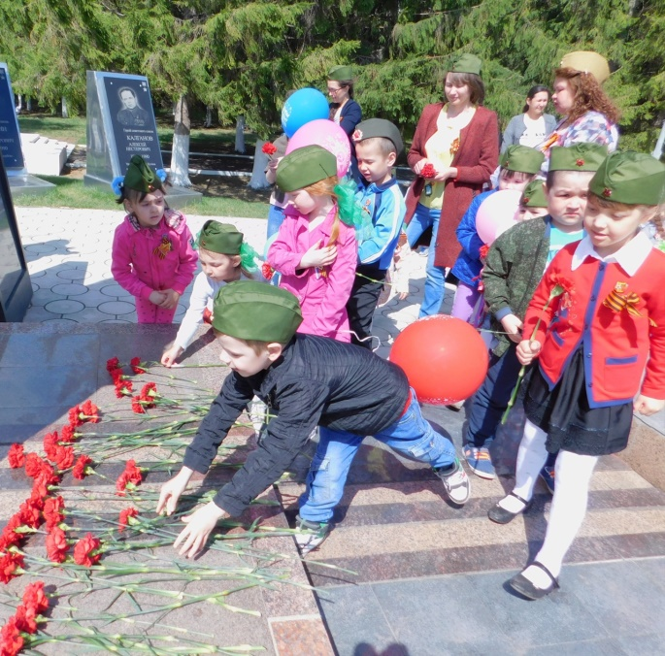
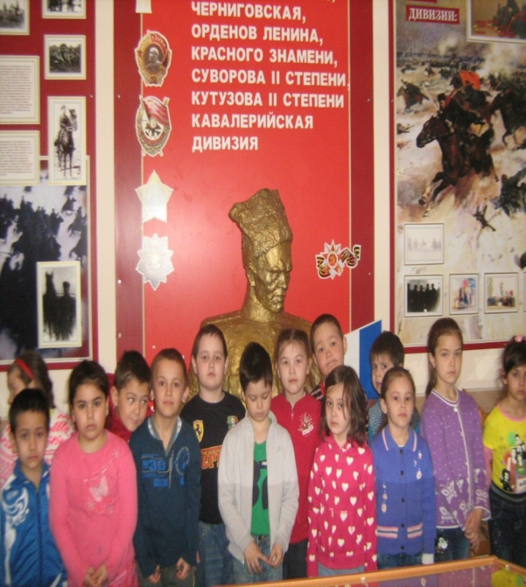
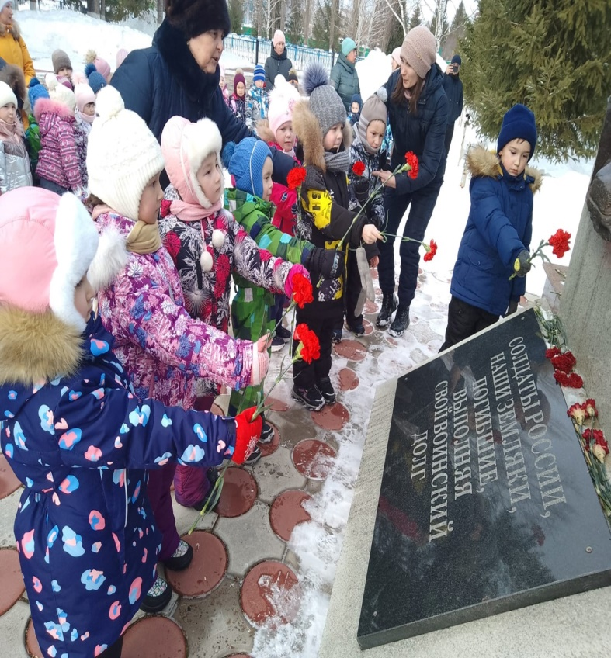
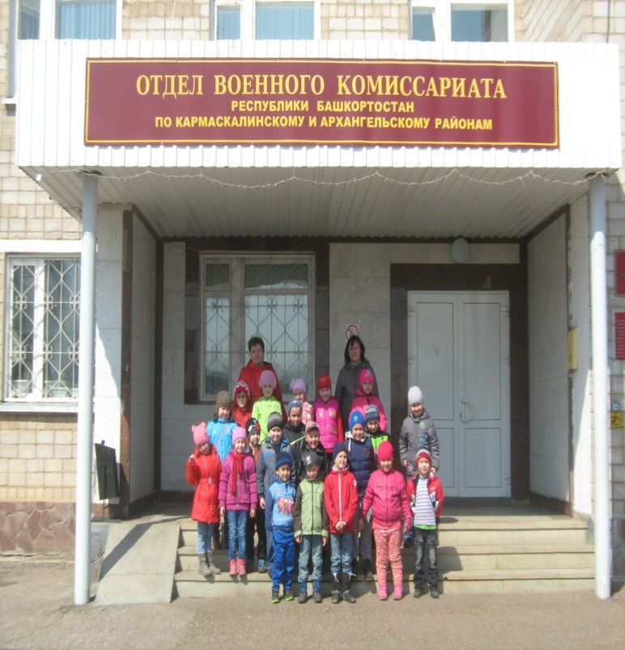
Посещение Музея Славы , возложение цветов к памятникам ветеранам ВОВ и локальных войн

Slide 20
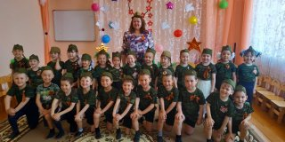
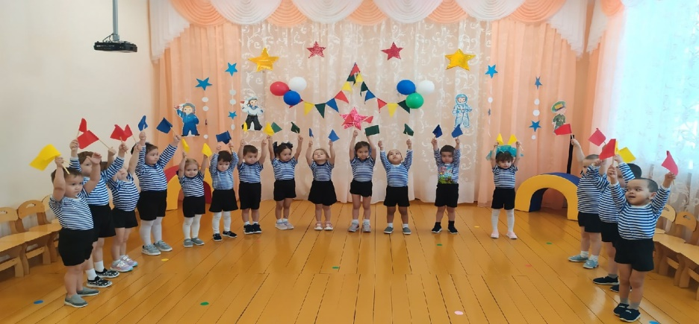
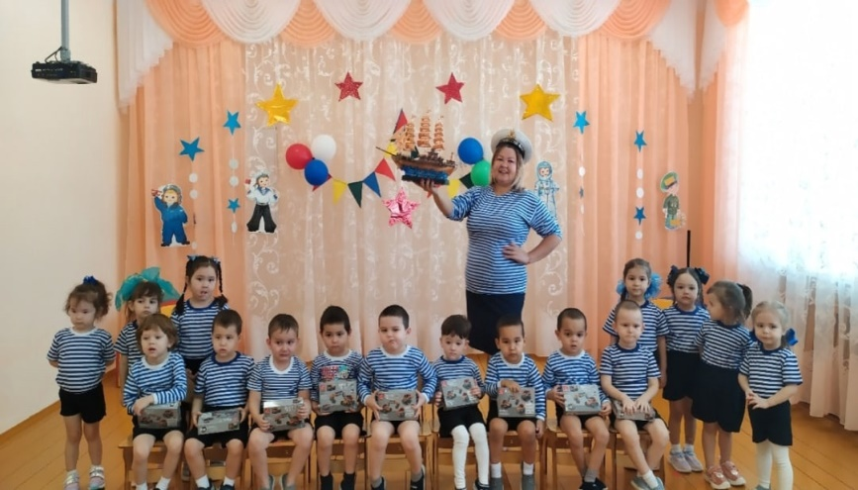
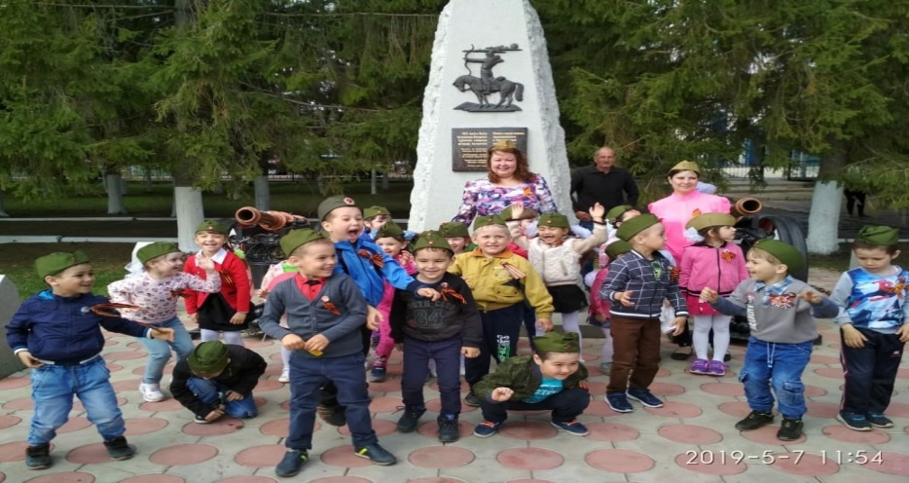
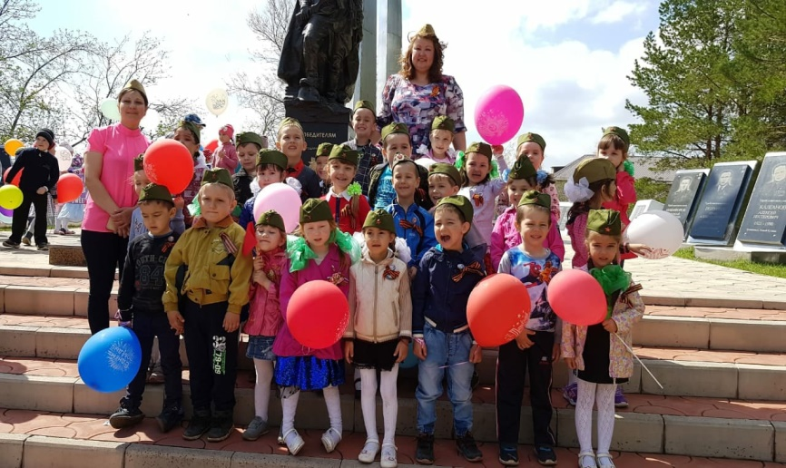
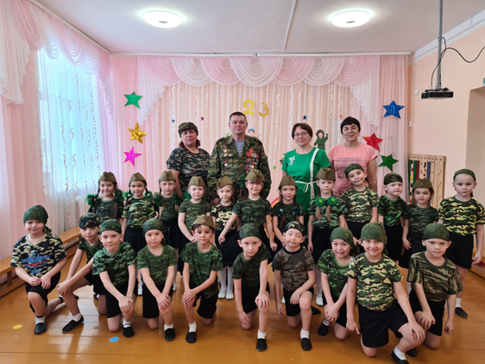
День Победы

Slide 21

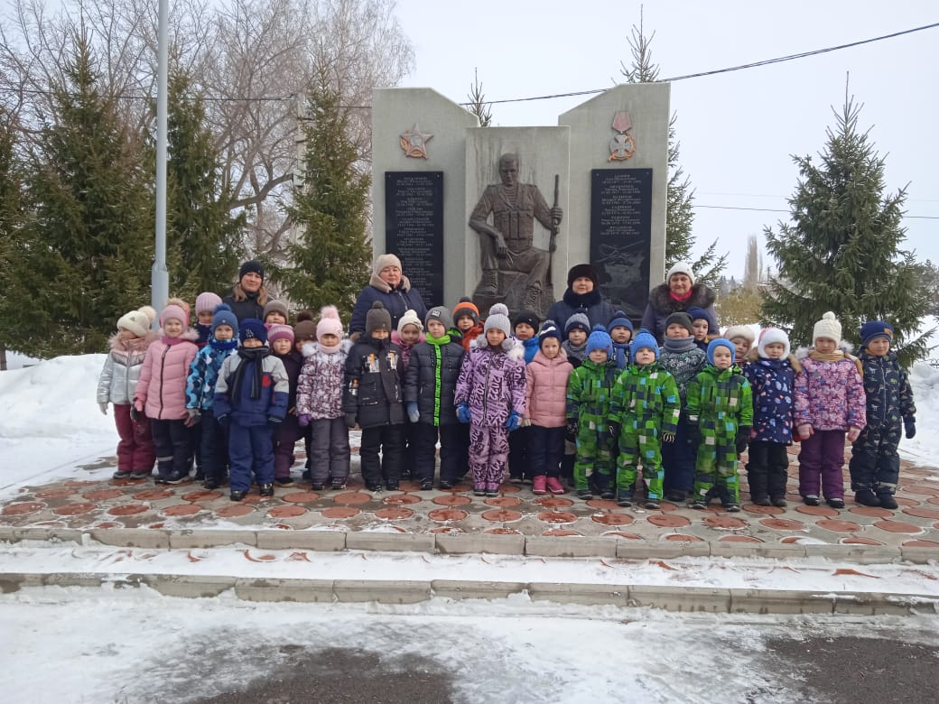
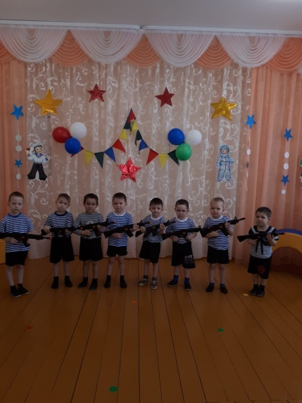
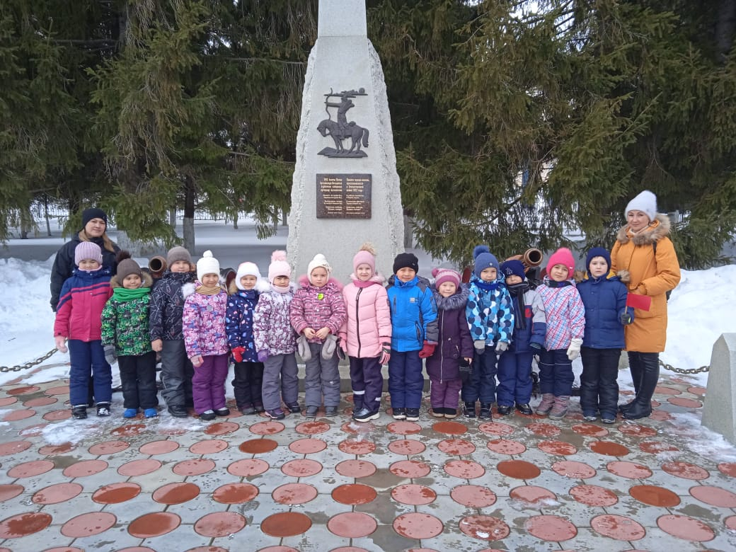
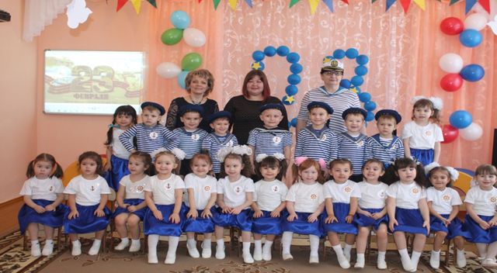
День защитника Отечества

Slide 22
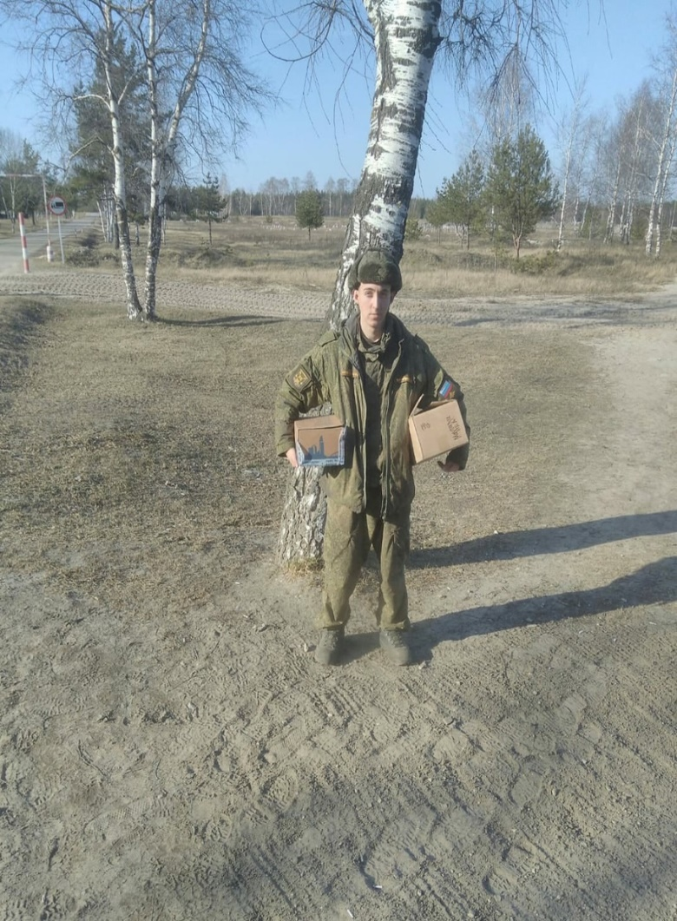
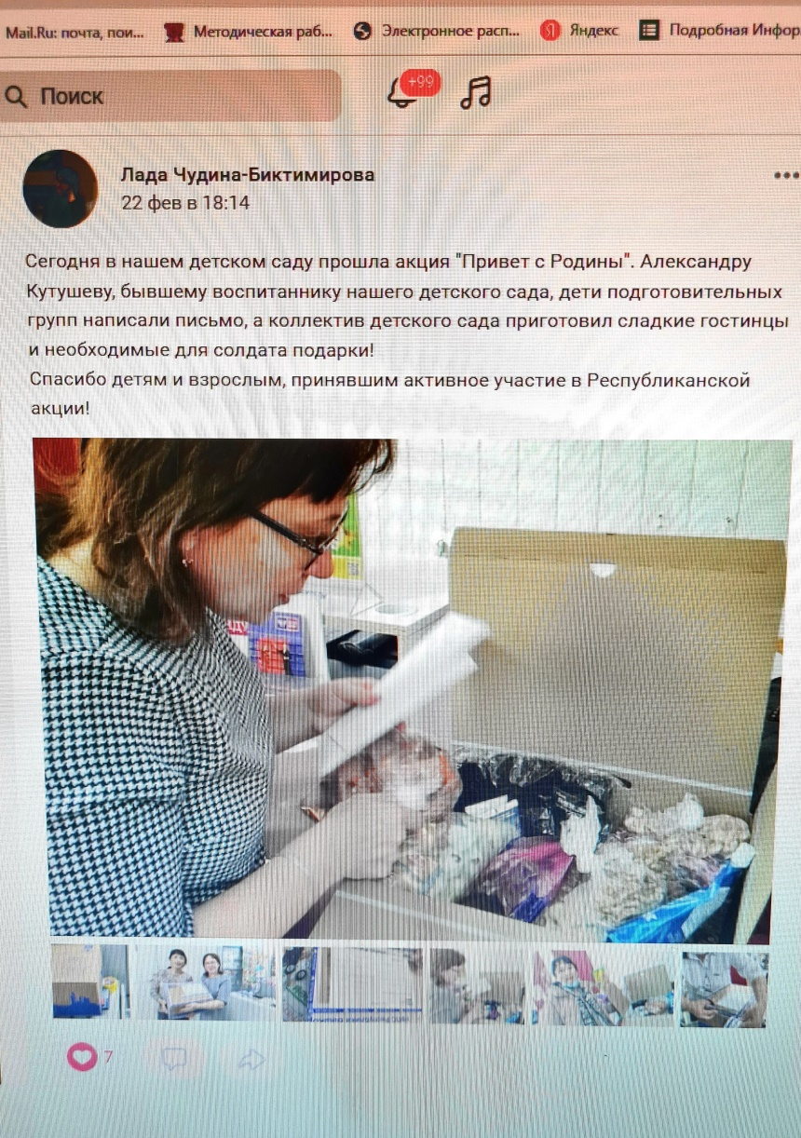
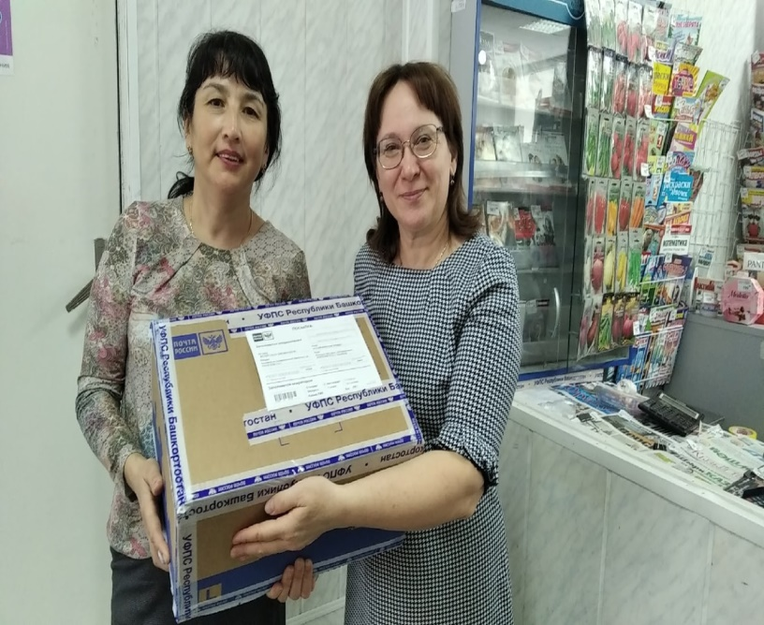
Республиканская акция «Привет с Родины!»
Дети собрали гостинцы для наших солдат.

Slide 23
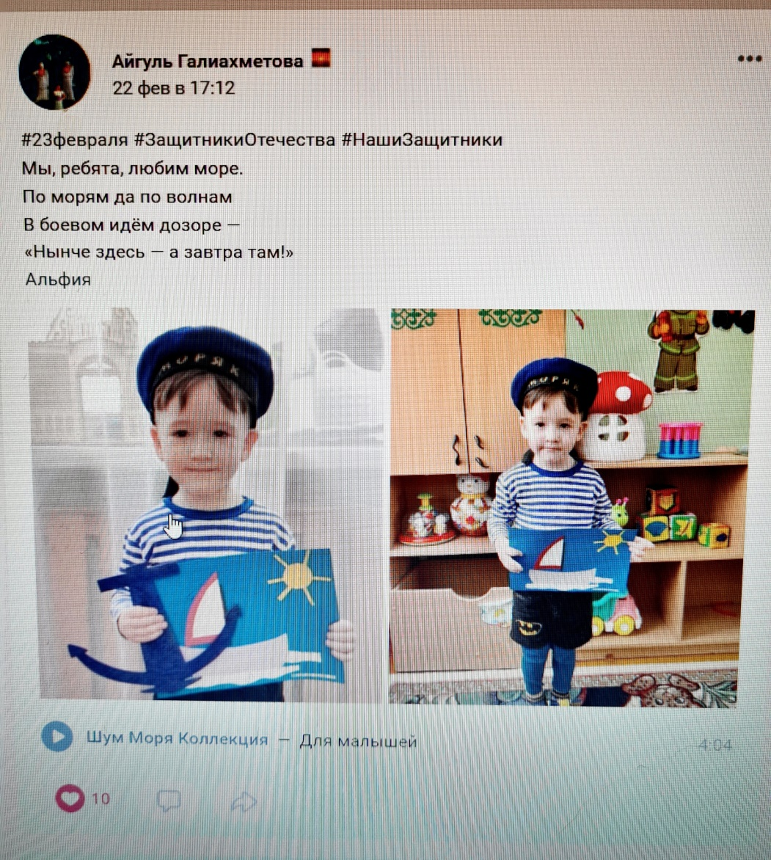
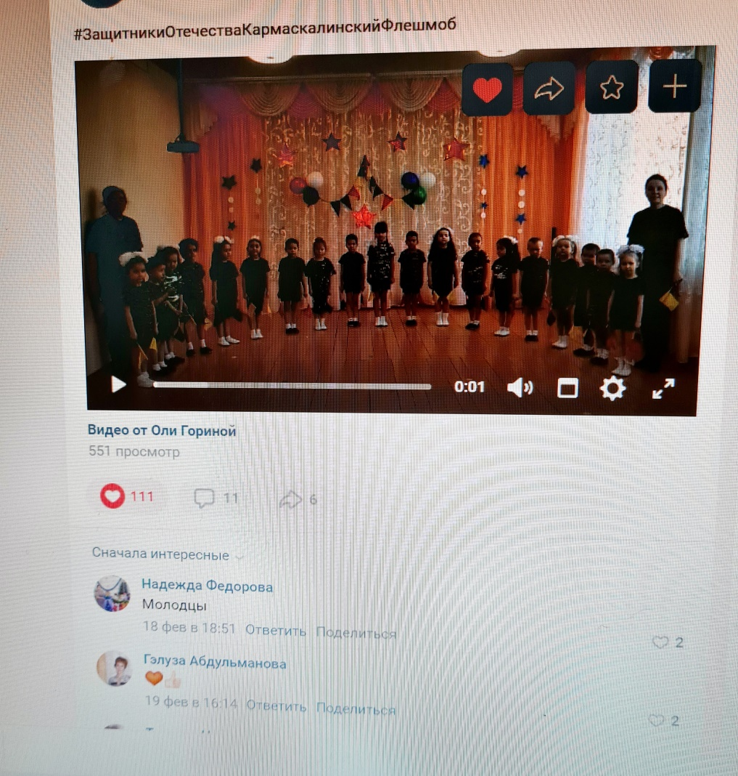
Участвовали в флешмобе
#23 февраля#Защитники Отечества#Наши защитники

Slide 24
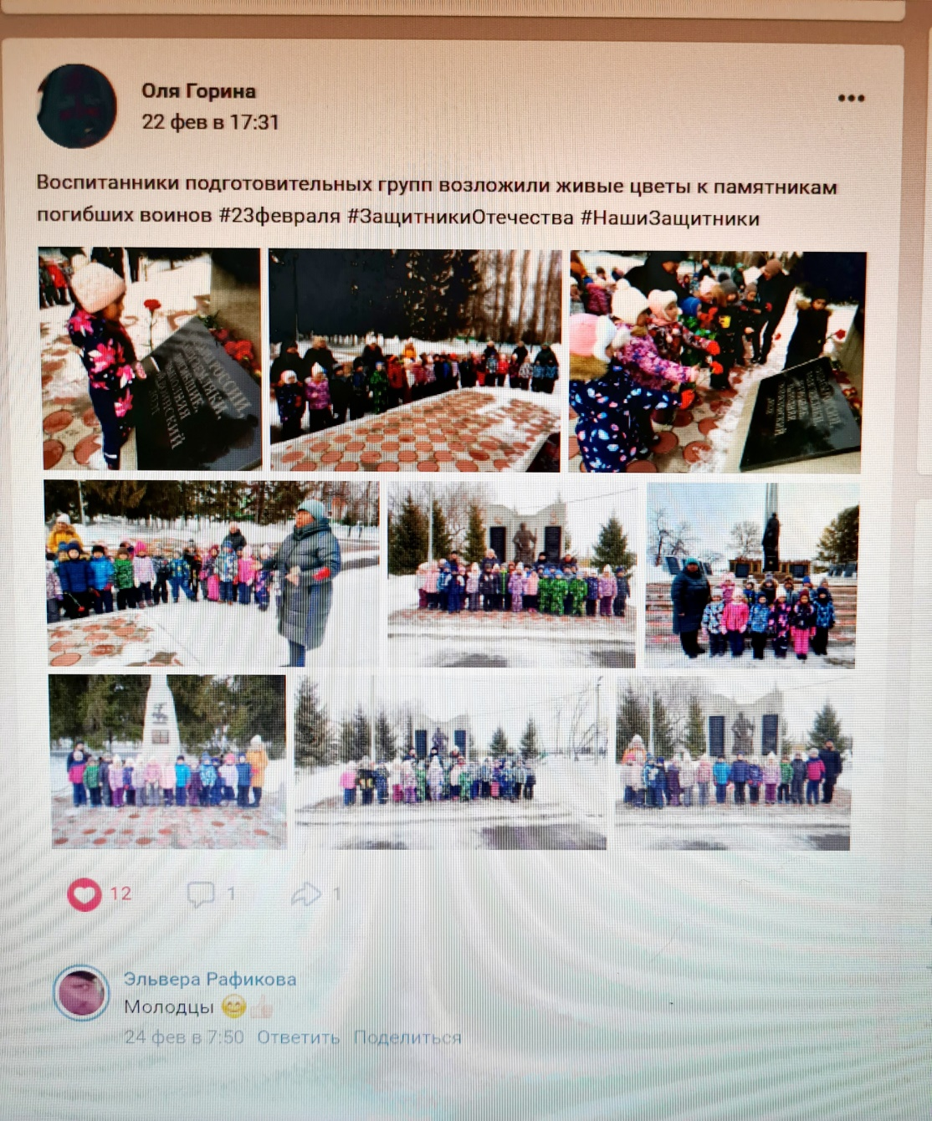
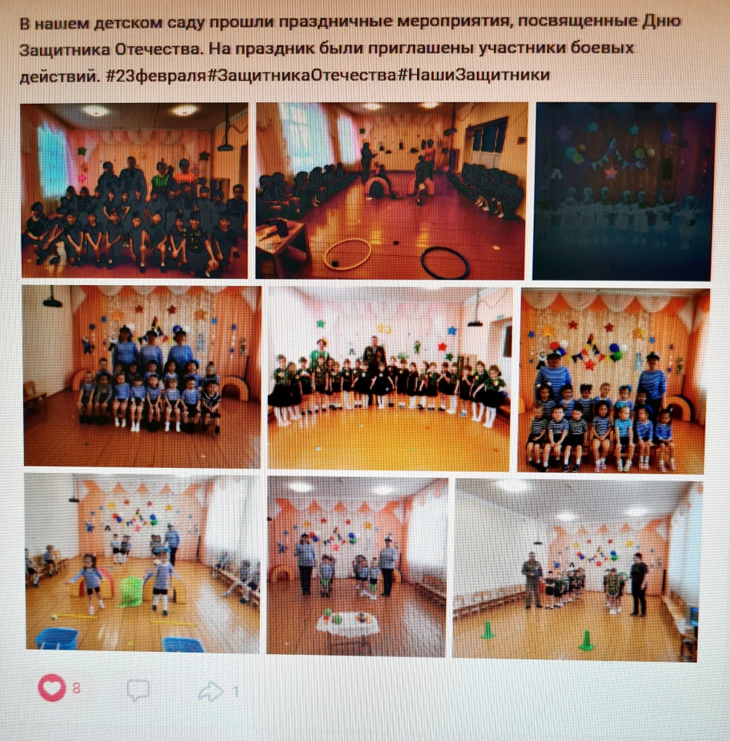
Участвовали в флешмобе
#23 февраля#Защитники Отечества#Наши защитники

Slide 25
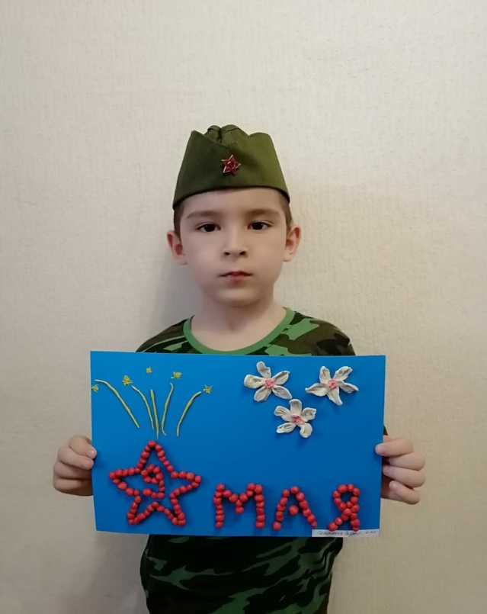
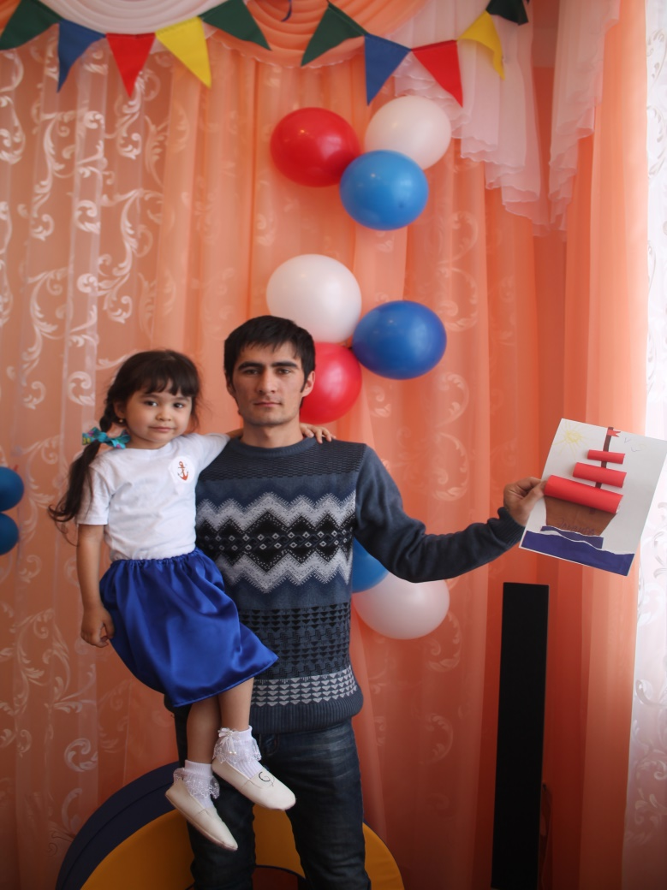
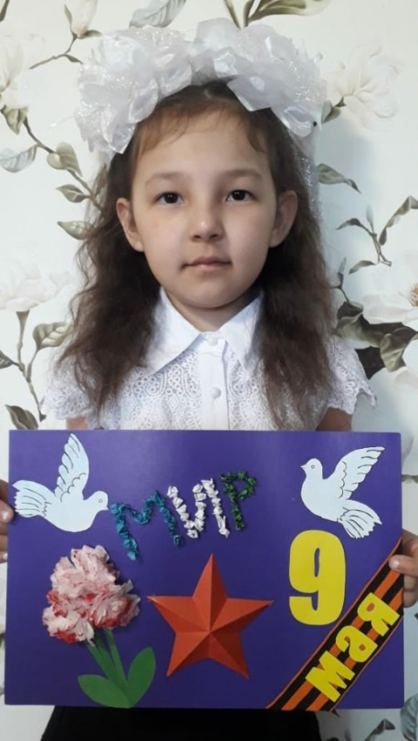
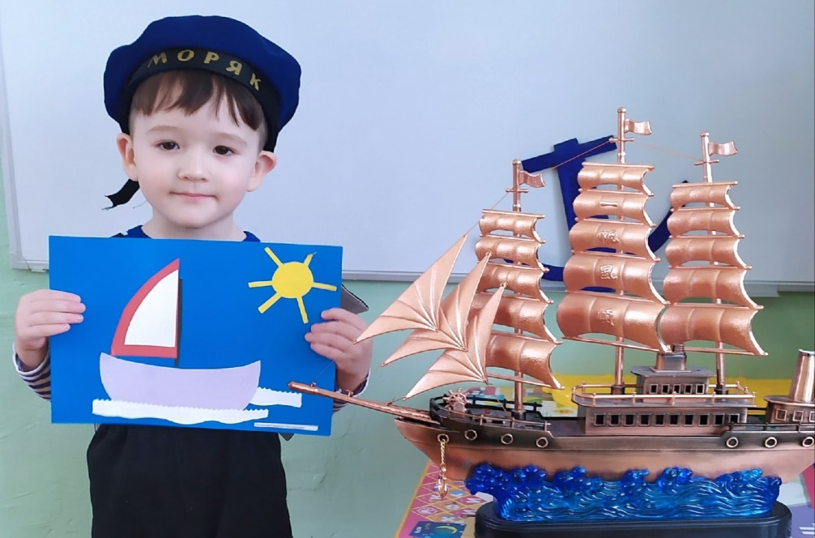
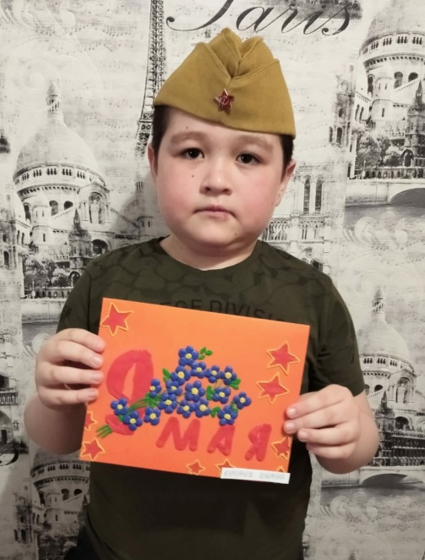
Поздравительная открытка ветеранам ВОВ с 9 Мая

Slide 26
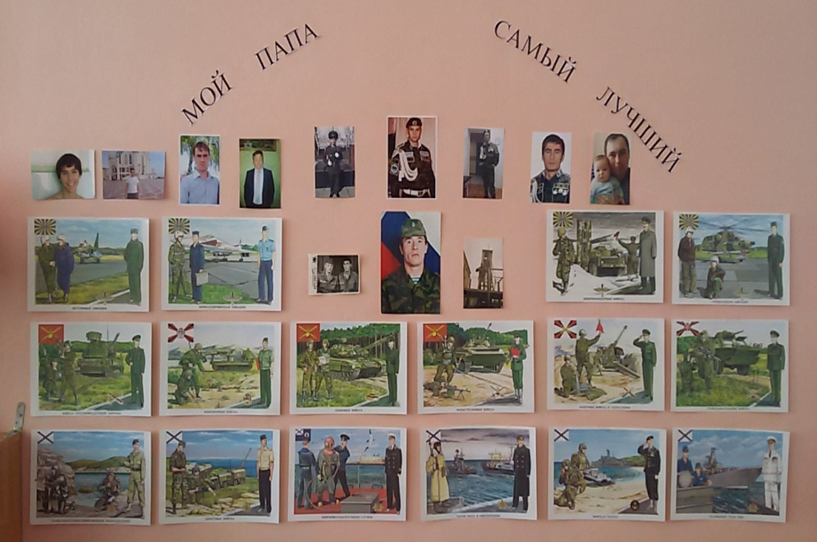
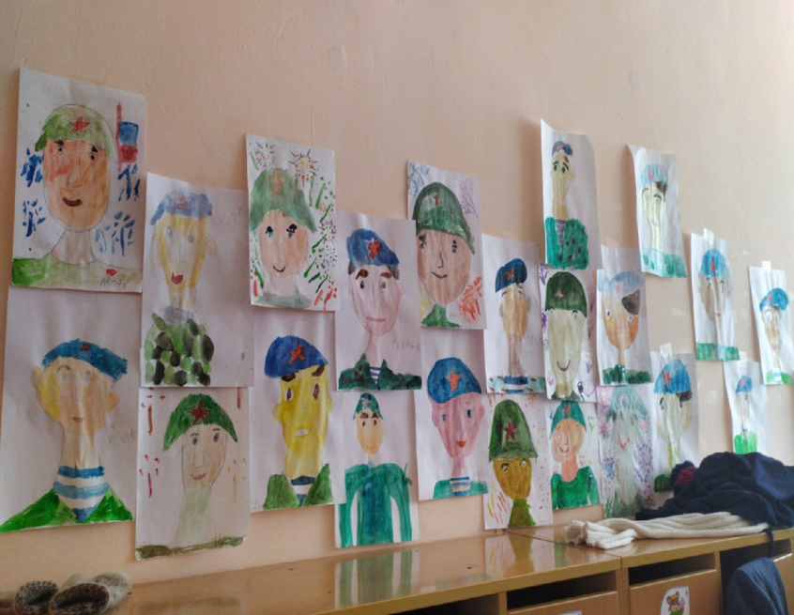
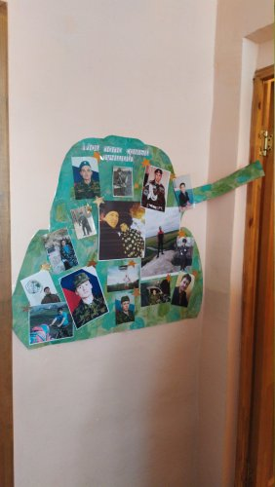
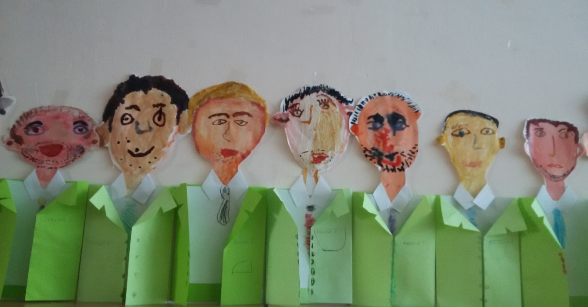
Выставка «Мой папа самый лучший».

Slide 27
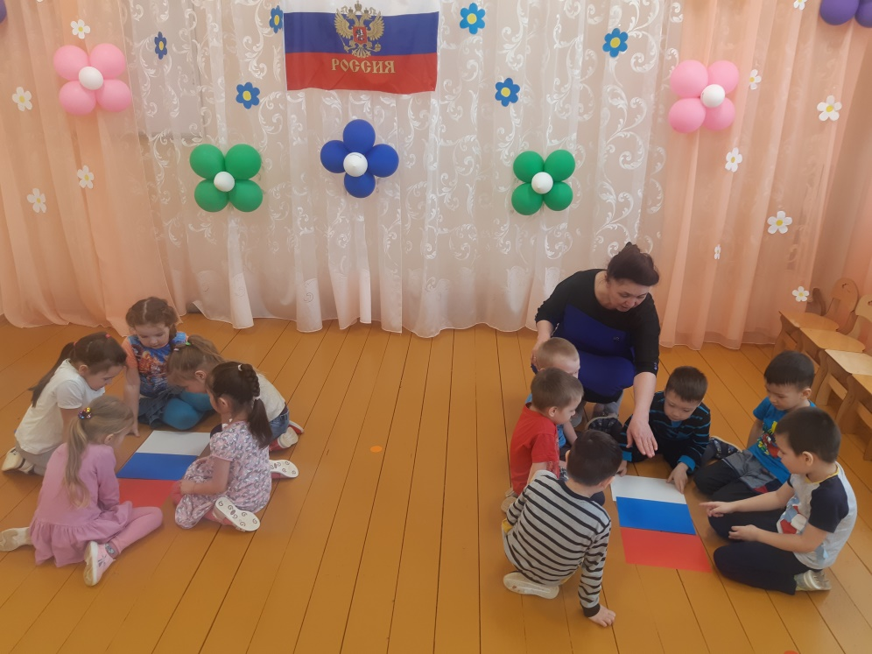
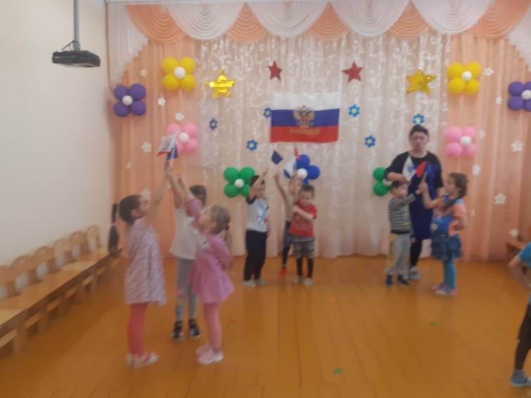
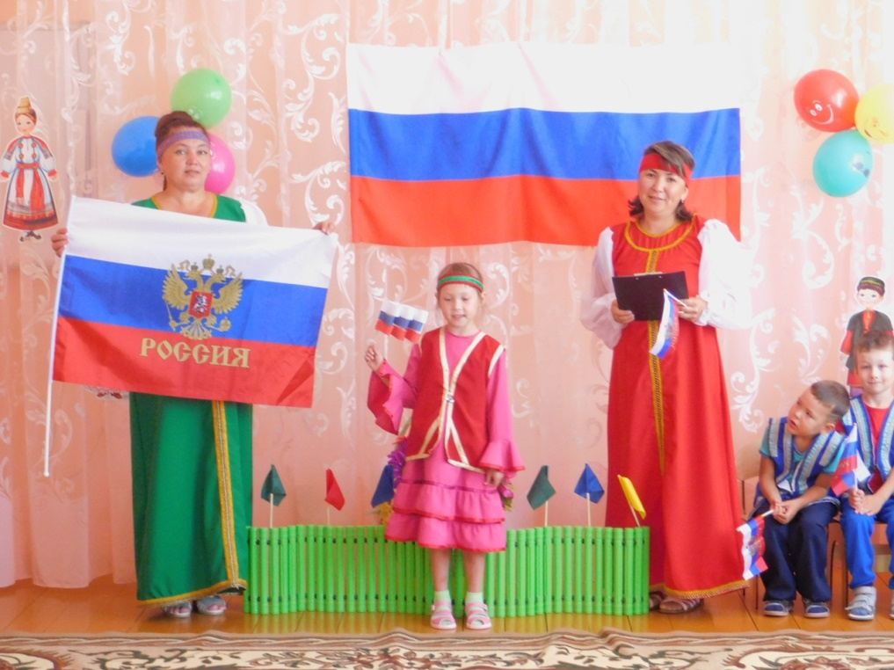
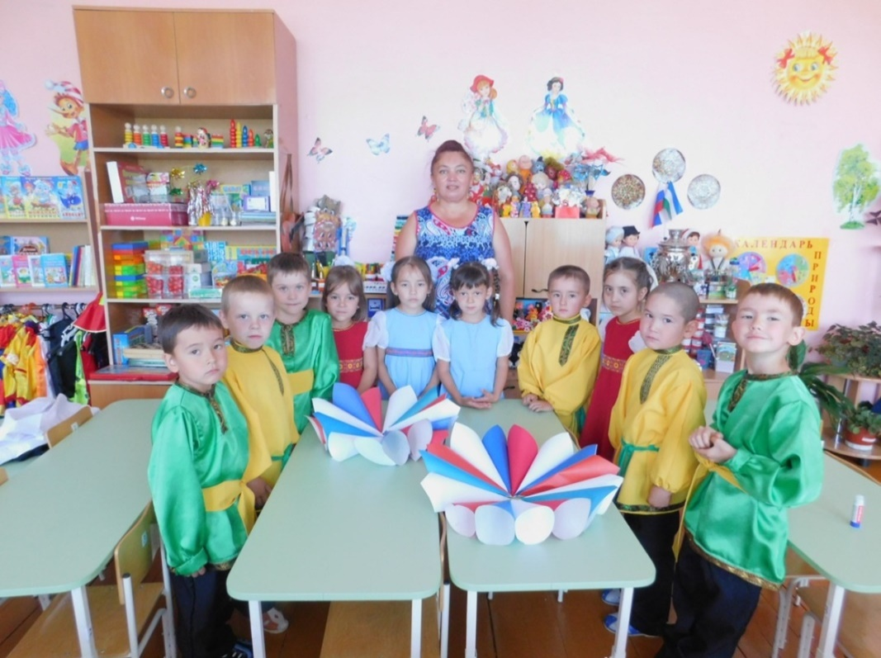
День Российского флага

Slide 28
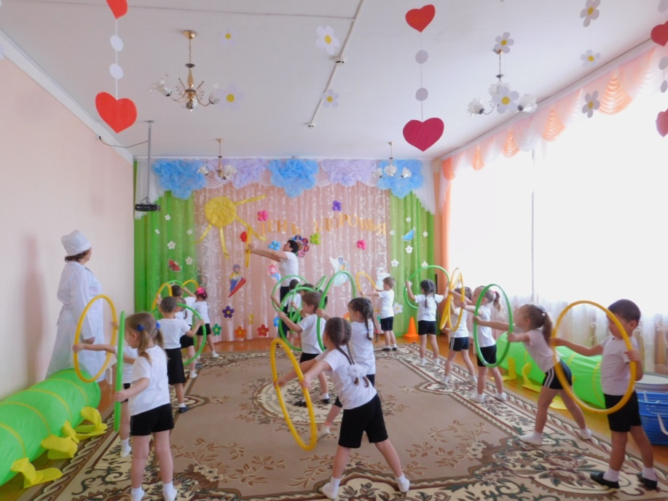
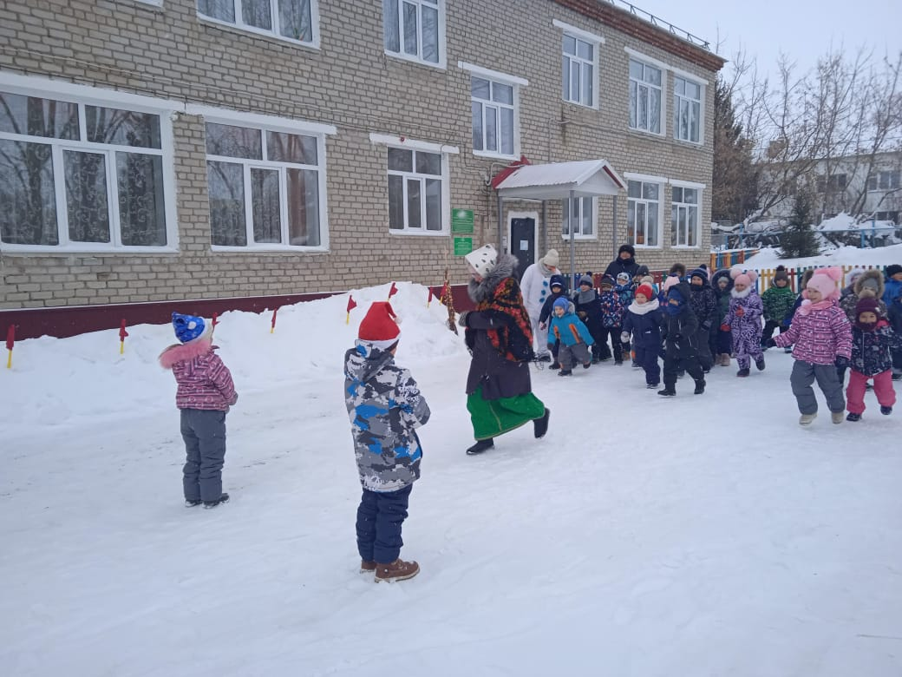
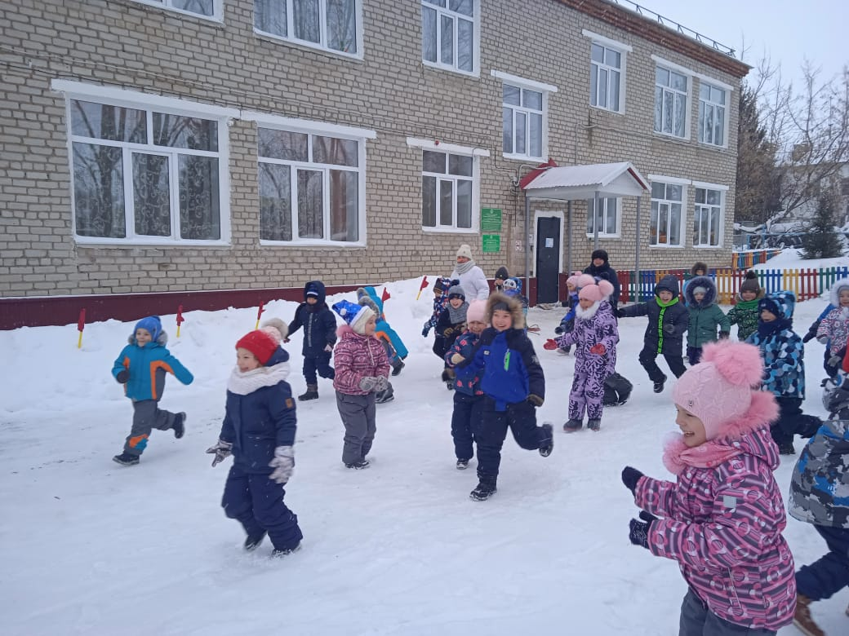
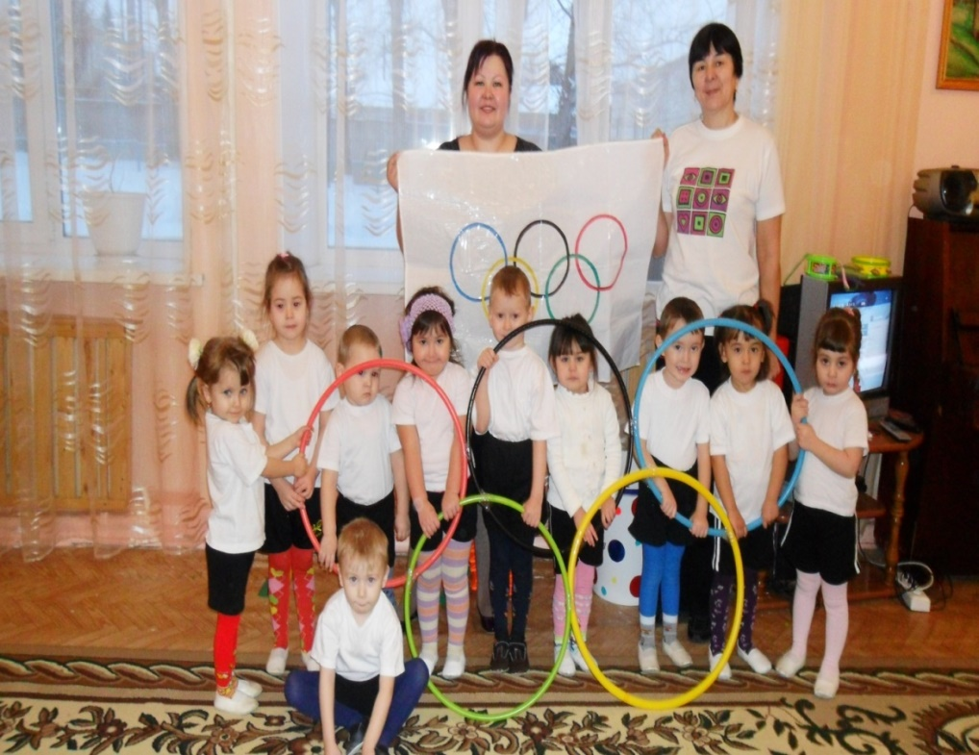
Поддержка Олимпийских игр.

Slide 29
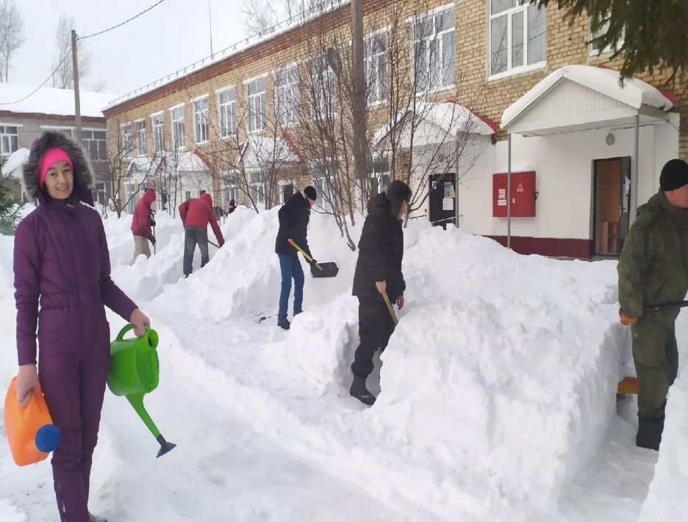





Участие родителей в смотре -конкурсе «Лучший зимний участок»,
« Зимний городок Эколят».

Slide 30






Все на субботник,
и я со всеми

Slide 31




Готовим
Блюдо на конкурс
« Любимое блюдо»

Slide 32




Участие в смотре конкурсе «Моя родословная»

Slide 33




Участие в смотре конкурсе «Елочная игрушка»

Slide 34




Трудовое воспитание

Slide 35



Формирование основ безопасного поведения на дороге

Slide 36



Игры по ПДД

Slide 37





Военно-патриотическая игра «Зарница»

